Slide 1

창의기초 프로젝트
Public Parking Lot
20163602 채현우
20162053 박윤호

Slide 2
1. 필요성
1. 필요성
2. 모듈 설명
START
목차
3. 실행영상, 부품배치도
4. 기대 효과

Slide 3
1. 필 요 성
일상 생활 중 저희는 직접 운전을 하던 안 하던 자동차를 타는 경우가 많습니다.
자동차를 탄다면 목적지가 있기 마련.
목적지에 도착해서는 불법 주정차가 아닌 이상 주차장에 주차를 하게 돼있습니다.
주차장 중에는 이미 무인 주차장인 곳도 있고 사람을 고용해 주차장의 질서를 유지하도록 하는 주차장도 있습니다.
요즘은 무인 시스템이 시장에서 점점 활성화되고 있는 만큼 사람의 역할을 충분히 대체할 수 있는 곳에는 무인 시스템이 들어가야한다고 생각합니다.
저희가 구상한 작품에는 사람이 버튼을 누르지 않아도 차단기가 알아서 열려서 사람의 수고를 덜어주는 역할을 합니다.
또 주차장 입구에 남은 자리의 수를 알려주는 모니터도 있어서 다른 주차장과는 달리 자리가 없는 줄도 모르고 무턱대고 들어갔다가 헛수고 하는 것을 방지할 수 있습니다.

Slide 4
PROCESS
OF OUR
PROJECT
2.모듈(코딩 및 부품)
START
프로그램을 실행하는데 있어서 핵심적인 코드 및 부품

Slide 5
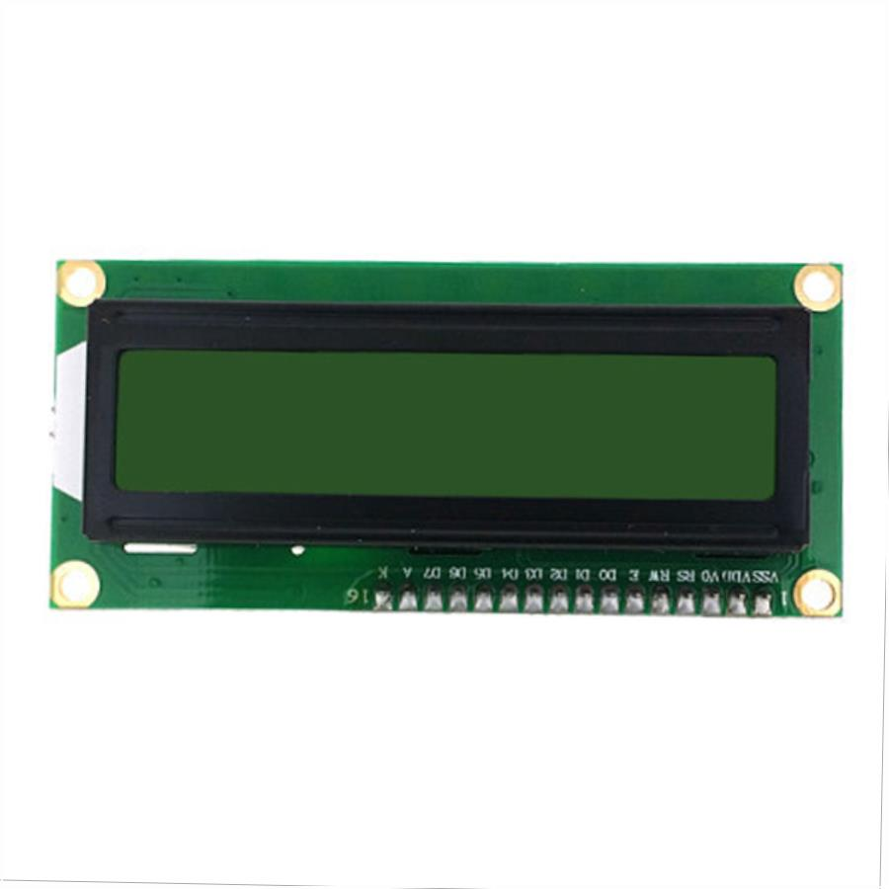
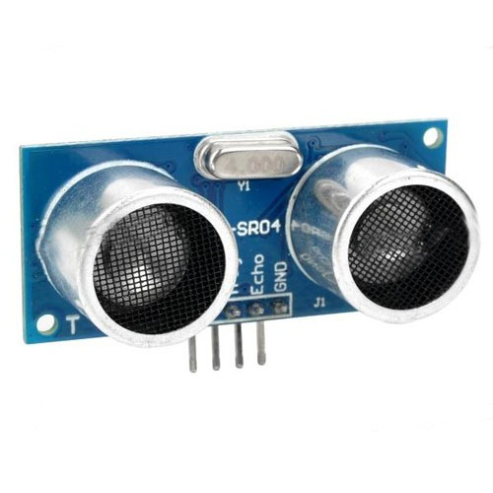
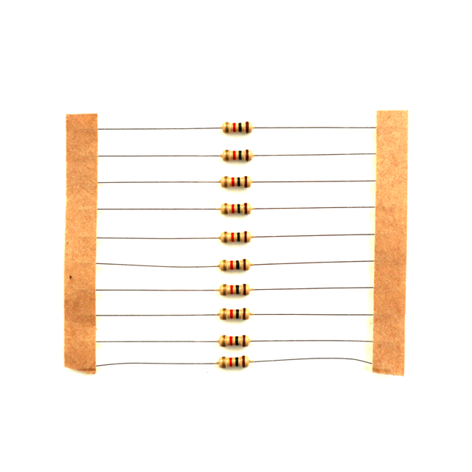
모듈 설명 (주차장 입구 LCD에 들어가는 주요 부품)
LCD 모니터
초음파 센서 2개
1kΩ 저항 핀

Slide 6
모듈 설명 (주차장 입구의 LCD 코딩)
#include <LiquidCrystal.h>
LiquidCrystal lcd{12,11,2,3,4,5}; //RS E D4 D5 D6 D7 LCD초기화함수
const int TrigPin2 = 8; // 1번 초음파 센서
const int EchoPin2 = 9; // 1번 초음파 센서
const int TrigPin3 = 10; // 2번 초음파 센서
const int EchoPin3 = 13; // 2번 초음파 센서
long Duration2 = 0;
long Duration3 = 0;
int value = 0;
void setup() {
lcd.begin(16,2); //16글자 2행용 LCD 시작
pinMode(TrigPin2,OUTPUT);
pinMode(EchoPin2,INPUT);
pinMode(TrigPin3,OUTPUT);
pinMode(EchoPin3,INPUT);
Serial.begin(9600);
}
void loop() {
long duration2, distance2;
digitalWrite(TrigPin2, HIGH);
delay(10);
digitalWrite(TrigPin2, LOW);
duration2 = pulseIn(EchoPin2, HIGH);
distance2 = duration2/29/2;
Serial.print(distance2);
Serial.print("cm-2"); ; // 1번 초음파 센서가 측정한 거리
Serial.println();
delay(100);
long duration3, distance3;
digitalWrite(TrigPin3, HIGH);
delay(10);
digitalWrite(TrigPin3, LOW);
duration3 = pulseIn(EchoPin3, HIGH);
distance3 = duration3/29/2;

Slide 7
모듈 설명 (주차장 입구의 LCD 코딩)
digitalWrite(8,HIGH);
delayMicroseconds(10);// 마이크로 세컨드 단위 10^‐6
digitalWrite(8,LOW);
long duration=pulseIn(9,HIGH); // 왕복시간 구함
long distance=duration/58.2; //지금은 속도상수이용, 전에는 초음파 초속단위사용
Serial.println(distance);
if(distance2<10 && distance3<10) //두 센서 모두 인식한 거리가 10보다 작으면
{
lcd.clear(); //LCD 글자 초기화
lcd.setCursor(0,0);
lcd.print("welcome");
lcd.setCursor(0,1); //열, 행 위치,커서출력 두번째 행에 첫번째 열 출력 출력위치 5cm 커서의 위 셋팅
lcd.print("no empty spot"); //”no empty spot”출력
}
else if(distance2<10 || distance3<10) //두 센서 중 하나의
센서만 인식한 거리가 10보다 작으면
{
lcd.clear(); //LCD 글자 초기화
lcd.setCursor(0,0);
lcd.print("welcome");
lcd.setCursor(0,1); //열, 행위치,커서출력 두번째 행에 첫번째 열 출력 출력위치 5cm 커서의 위 셋팅
lcd.print("1 empty spot"); // "1 empty spot＂출력
}
else // 모두 아닌 경우에는
{
lcd.clear(); //LCD 글자 초기화
lcd.setCursor(0,0);
lcd.print("welcome");
lcd.setCursor(0,1); //열, 행 위치,커서출력 두번째 행에 첫번째 열 출력 출력위치 5cm 커서의 위 셋팅
lcd.print("2 empty spot"); // “2 empty spot”출력
}
}

Slide 8
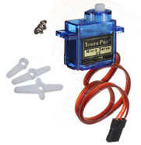
모듈 설명 (주차장 입구 차단기에 들어가는 주요 부품)
서보 모터
초음파 센서

Slide 9
모듈 설명 (주차장 입구의 차단기 코딩)
#include<Servo.h>
Servo servo; //서보모터 사용
const int TrigPin = 8; //초음파센서 사용
const int EchoPin = 9; //초음파센서 사용
long Duration = 0;
int value = 0;
void setup() {
pinMode(TrigPin,OUTPUT);
pinMode(EchoPin,INPUT);
servo.attach(3);
Serial.begin(9600);
}
void loop() {
long duration, distance;
digitalWrite(TrigPin, HIGH);
delay(10);
digitalWrite(TrigPin, LOW);
duration = pulseIn(EchoPin, HIGH);
distance = duration/29/2;
Serial.print(distance);
Serial.print("cm"); //차단기 초음파센서가 감지하는 거리
Serial.println();
delay(100);
if (distance < 10) //초음파센서에 감지된 거리가 10이하면
{
servo.write(90); //서보모터의 각도가 90도로 올라간다.
delay(3000);
}
else if (distance > 40) //초음파센서에 감지된 거리가 40이상이면
{
servo.write(0); //서보모터의 각도가 다시 0도로 내려간다.
delay(1000);
}

Slide 10
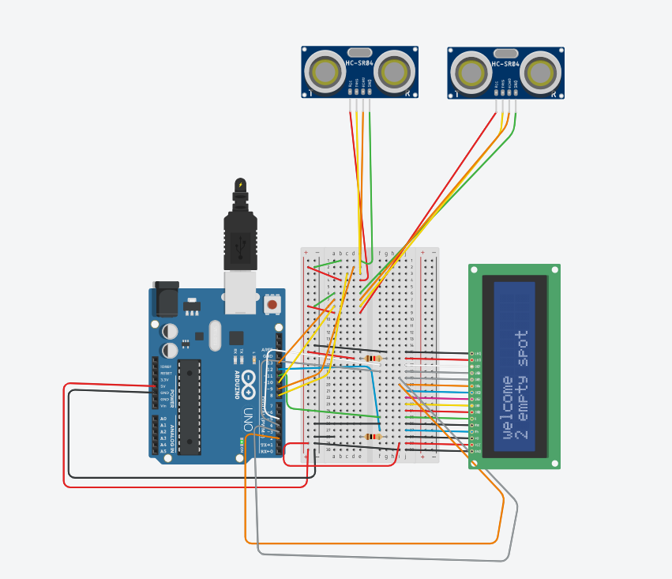
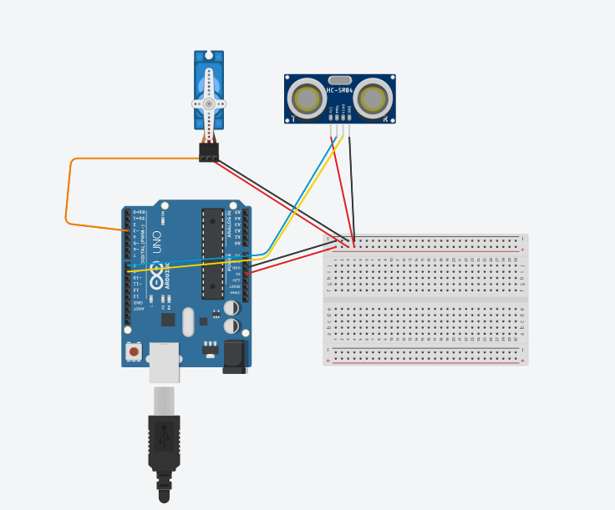
부품 배치도 (월컴 전광판, 주차장 차단기)
LCD 전광판
차단기
LCD전광판에 Welcome문구가 뜨고 아래에 초음파 센서를 이용하여 주차장 남은 자리수를출력
초음파 센서를 이용하여 차단기 앞에 차가오면 서보모터를 작동시켜 차단기가 올라가게 작동

Slide 11
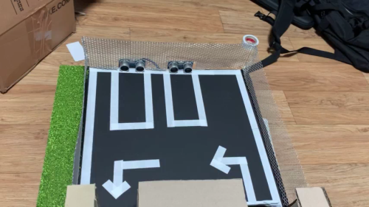
실행 영상

Slide 12
향후 활용 방안 및 기대 효과
Arduino 코딩 및 Arduino 부품배치,설계 학습완료
주차를 하기전에 남은 주차 자리수를 알 수있어서 편리함
사람을 쓰지않고 주차장을 운영할 수 있어 유지 비용 감수 및 삶의 질 향상
향후 사람이 없어도 불변함이 없는 주차장이 생김.

Slide 13
Realization
&improvement point
PROJECT
FINISH

Slide 14
FINISH
OUR PRESENTATION THANK YOU

